Slide 1
XI RPL 1
STUDIERUM
Rekayasa Perangkat Lunak

Slide 2



STRUKTUR ORGANISASI
Direktur
Asti
Manager
Amalia
Manager
Fitri

Slide 3

VISI :
Membuat akses pendidikan bagi pelajar tanpa harus menggunakan buku, menjadikan website yang mudah di akses oleh pelajar, memudahkan pelajar mencari materi pembelajaran normatif dan adaptif kelas X, XI, XII.

Slide 4

MISI :
1.Membuat media pembelajaran berbasis teknologi, yaitu dengan menyediakan website.
Membuat website pembelajaran yang tidak perlu log in menggunakan email dan password.
Menyediakan materi pembelajaran normatif dan adaptif kelas X, XI, dan XII.

Slide 5


TUJUAN
Tujuan kami membuat website ini untuk memudahkan pelajar dalam pembelajaran tanpa harus menggunakan buku.

Slide 6


Proses Pembuatan
Pembuatan dilakukan di jam pembelajaran dan di luar pembelajaran. Membuat project ini kita menggunakan aplikasi untuk membuat proposal dan laporan di Microsoft Word, pembuatan project coding dengan aplikasi Visual Studio Code.

Slide 7

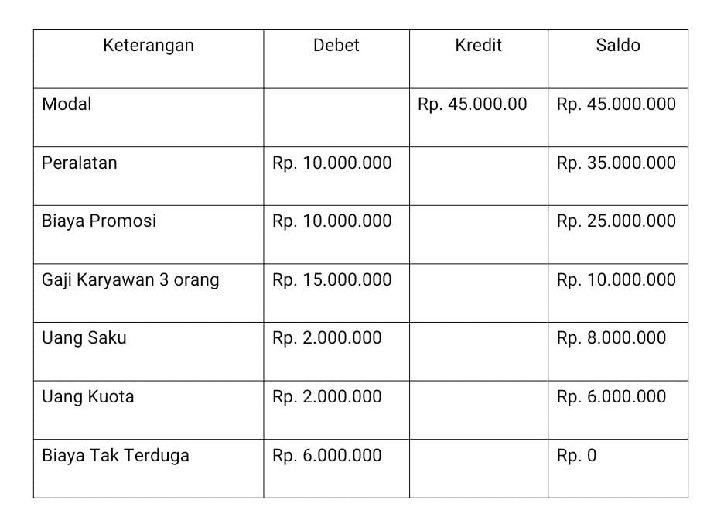

LAPORAN KEUANGAN

Slide 8
ANALISIS SWOT
S
1.Memudahkan tanpa
W
Tidak terdapat fitur latihan soal
Penguploadan materi tidak dapat diupload oleh guru
O
1.Siswa membutuhkan pembelajaran 2.Trend pembelajaran menggunakan teknologi
T
Saingan yang terlalu banyak
Customer lebih memilih website ternama
perlu login
2.Memiliki fitur materi
yang lengkap untuk kalangan kelas X, XI, XII.
3.Tampilan website
yang tidak berbelit belit sehingga nyaman
/ mudah digunakan.

Slide 9


Kesimpulan
Perancangan website sekolah pada SMK ASALAAM BANDUNG yang
memiliki keunggulan sebagai berikut :
Dengan tersedianya website sekolah pada SMK ASSALAAM BANDUNG akan membantu pelajar kelas X, XI, XII yang membutuhkan dalam mencari materi
Belajar lebih mudah mengakses fitur ditur karena tidak perlu login.

Slide 10





TERIMA KASIH

